Slide 1
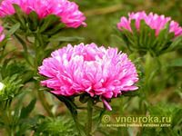

Органы покрытосеменного (цветкового) растения

Slide 2
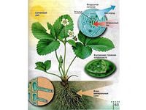
Вопросы:
Какие растения называются цветковыми?
Назовите органы цветкового растения?

Slide 3
Органы цветкового растения
Корень
Побег
Стебель
Лист
Цветок
Плод
Семя

Slide 4
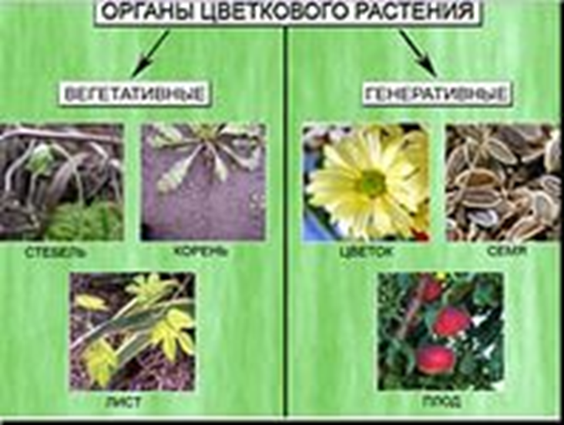
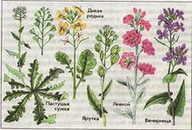
Орган – это часть тела, имеющая определенную форму и строение, выполняющая какую – либо функцию и занимающая определенное местоположение в организме
Вегетативные и генеративные

Slide 5
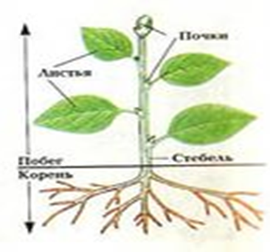
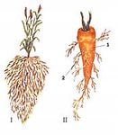
Корень

Slide 6
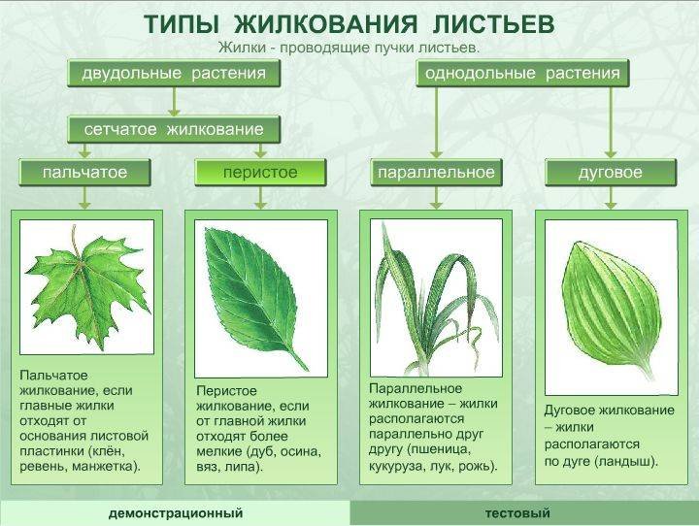
ЛИСТ

Slide 7
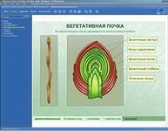
ПОЧКА

Slide 8
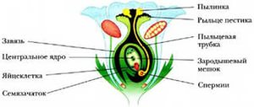
Цветок – укороченный, видоизмененный побег, развивающийся из почки

Slide 9
Растения
Низшие Высшие
Нет корней, Есть корень,
стеблей, листьев побег
(водоросли) (Мхи. Папоротники
Голосеменные. Покрытосеменные)

Slide 10
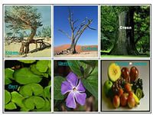
Задание:
Рассмотрите гербарный материал
Найдите органы цветкового растения

Slide 11
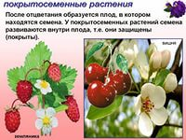
Спасибо за урок!

